Slide 1
PyLogic
David Felipe Rico Hernandez
Gabriel Esteban Bejarano Delgado

Slide 2
Resumen
Problema a tratar :
Notable dificultad para implementar el paradigma de programacion logica en lenguajes iperativos.
Solucion :
Extender el lenguaje de programacion desde su gramatica para facilitar la implementacion del paradigma de programacion logica

Slide 3
Motivación
Al extender la gramática de un lenguaje de propósito general y adaptarla al paradigma de programación lógica, da la oportunidad de aprender el paradigma de manera mas fácil teniendo como base la facilidad de una técnica mas conocida

Slide 4
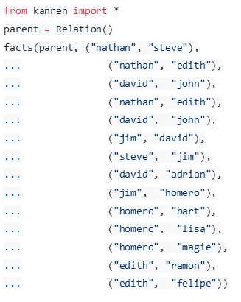
Antecedentes
La introducción de este paradigma en los lenguajes de propósito general ha sido posible con librerías, entre las mas conocidas esta Kanren.

Slide 5
Aplicación propuesta
Desarrollar un lenguaje de programación multiparadigma que permita programación lógica declarativa y programación clásica imperativa.

Slide 6
Implementación
Se estableció como base la gramática de Python 3 para extender, se le agrego las reglas para el uso de programación lógica y con la herramienta antlr se crea el interprete para este nuevo lenguaje

Slide 7
Pruebas y validación
Se implementaron los ciclos básicos de Python, como el for, while y el condicional if. Se implemento el uso de operaciones aritméticas.
Se implementaron algunos de los conceptos básicos que se usan en la programación lógica, como los hechos y las reglas.
Se obtuvieron como resultados el funcionamiento adecuado de las implementaciones antes dichas.

Slide 8
Conclusiones
Se concluyo que extender un lenguaje a un paradigma diferente al que fue diseñado originalmente es un trabajo bastante complicado y retador.

Slide 9
Trabajos Futuros
Implementar la funcionalidad completa del lenguaje de python 3.
Unir la parte lógica de la gramática a sentencias como if, while,…
Implementar las funciones nativas de python que no se encuentran en la gramática como print, range, bin, oct, hex, …

Slide 10
Referencias
http://minikanren.org/
https://github.com/antlr/grammars-v4/

